Slide 1

INSTITUCIÓN EDUCATIVA
INSTITUTO NACIONAL MIXTO
PIENDAMÓ - CAUCA

Slide 2

MANUAL
DE CONVIVENCIA ESCOLAR

Slide 3

Este manual respetará el debido proceso y trabajará por la solución de conflictos en forma concertada, buscando a través del diálogo una sana convivencia en toda la comunidad educativa

Slide 4

FILOSOFÍA INSTITUCIONAL
Fundamentada en el amor por el ser y el saber, en el interés por el conocimiento y en la conciencia de que el saber y el hacer cobran valor si se hace teniendo en cuenta el contexto social y el beneficio de la humanidad.

Slide 5
VISIÓN
La Institución Educativa Instituto Nacional Mixto busca permanentemente la excelencia con una cultura de conocimiento continuo enmarcado en los valores sociales, culturales y deportivos. Será una institución educativa que articule investigación y aprendizaje para contribuir al desarrollo integral del ser humano.

Slide 6
MISIÓN
La Institución Educativa Instituto Nacional Mixto, ofrece espacios para el desarrollo de la creatividad, espíritu crítico y responsabilidad social y la realización de procesos pedagógicos en el fortalecimiento de potencialidades para la formación integral del ser humano.

Slide 7
VALORES INAMIXTAS
RESPETO
RESPONSABILIDAD
SOLIDARIDAD
TOLERANCIA

Slide 8
PERFIL DEL ESTUDIANTE INAMIXTA
El estudiante Inamixta es un joven:
Capaz de cumplir sus deberes con responsabilidad.
Que exige respeto respetando a los demás.
Con sentido de pertenencia por la Institución.
Dispuesto a buscar el conocimiento, desarrollo cultural, artístico, tecnológico y bienestar social.
Con entusiasmo para participar y colaborar en las actividades y proyectos liderados por la institución.
Ordenado y con hábitos de estudio.

Slide 9
PERFIL DEL ESTUDIANTE INAMIXTA
El estudiante Inamixta es un joven:
Que respeta la naturaleza.
Que persevera en sus aspiraciones.
Hábil para manejar sus emociones y conflictos.
Responsable y honesto.
Creativo e innovador.
Dispuesto a compartir, escuchar, demostrar aprecio, dar y recibir opiniones para solucionar conflictos.
Líder, generoso, creíble y confiable.
Con una visión personal de la vida.

Slide 10
OBJETIVOS DEL MANUAL DE CONVIVENCIA
Servir como instrumento de comunicación entre los miembros de la comunidad educativa en cuanto a sana convivencia.
Presentar una guía que oriente y regule el ejercicio de los derechos y libertades de cada miembro INAMIXTA.
Contribuir al desarrollo integral, dentro de un ambiente de respeto y de convivencia armónica.
Orientar al estudiante en el ejercicio de su libertad y en su capacidad para proveer y asumir la responsabilidad y consecuencias de sus actos.
Recordar a padres o acudientes las obligaciones y responsabilidades que tienen que afrontar para que el proceso educativo y formativo de los estudiantes se desarrolle con éxito.

Slide 11
EL GOBIERNO ESCOLAR
Se constituye para permitir la participación
democrática de todos los estamentos de la
comunidad educativa.
Quiénes lo conforman?
CONSEJO DIRECTIVO
CONSEJO ACADÉMICO
RECTOR
DOS DOCENTES
DOS PADRES DE FAMILIA
UN REPRESENTANTE DE LOS ESTUDIANTES
UN EXALUMNO
UN REPRESSENTANTE DEL SECTOR PRODUCTIVO

Slide 12
DERECHOS DE LOS ESTUDIANTES
Derecho es la facultad que tiene cada persona, para hacer, solicitar, decidir, poseer, recibir o exigir algo libremente, con la limitación que le impone los derechos de los demás y el orden jurídico.

Slide 13
DERECHOS DE LOS ESTUDIANTES
Cada estudiante tiene derecho a recibir de la comunidad educativa:
Respeto, aprecio, tolerancia y solidaridad.
Respeto por su raza, sexualidad, religión, política.
Atención y escucha ante cualquier petición o reclamo.
Protección ante toda forma de violencia física, verbal, psicológica y emocional.
Recibir los servicios de bienestar estudiantil.
Disponibilidad para utilizar adecuada y responsablemente los espacios y recursos que ofrece la Institución.
Ser evaluado cuando haya faltado con justa causa, dentro de los cinco (5) días hábiles siguientes a la falta.

Slide 14
DERECHOS DE LOS ESTUDIANTES
Ser evaluados de acuerdo al sistema Institucional de evaluación.
Recibir clases agradables, rodeados de un clima de motivación y entusiasmo.
Conocer las valoraciones correspondientes al finalizar cada período, antes de ser enviadas para ingreso al sistema.
Conocer al inicio de cada período la programación de cada materia, (indicadores de desempeño, temática, metodología, criterios de evaluación).

Slide 15
DERECHOS DE LOS ESTUDIANTES
Tener la posibilidad de enmendar y reparar los errores.
Ser estimulados por las buenas labores y el buen desempeño.
Recibir una identificación que haga constar que es miembro de la Comunidad Educativa INAMIXTA.
La defensa y la aplicación del debido proceso cuando de sancionar faltas se trate.
Participar en la evaluación anual de desempeño de los docentes regidos por el decreto 1278 de 2002.
Utilizar el siguiente conducto regular para resolver cualquier tipo de situación:
Profesor del Director Coordinador Rector Concejo Concejo
área de grupo académico directivo

Slide 16
DEBERES DE LOS ESTUDIANTES
Deber es la obligación moral que compromete a cada persona para obrar según los principios de la moral, la justicia o su propia conciencia.

Slide 17
DEBERES DE LOS ESTUDIANTES
Acatar y respetar el Manual de Convivencia.
Demostrar el sentido de pertenencia por la institución y respetar a todos y cada uno de los integrantes de la comunidad educativa.
Justificar por escrito las inasistencias. La excusa debe ser presentada por el padre de familia y/o acudiente, recibida y firmada por coordinación y luego entregada al director de grupo.

Slide 18
DEBERES DE LOS ESTUDIANTES
No usar el uniforme fuera del colegio si no está representando la institución en alguna actividad.
Cuidar los enseres, la planta física y los implementos de trabajo de la institución.
Mantener, con el buen comportamiento, la excelente imagen de la institución.
Mantener limpios y ordenados todos los espacios de la institución y su entorno para contribuir a la conservación del medio ambiente.

Slide 19
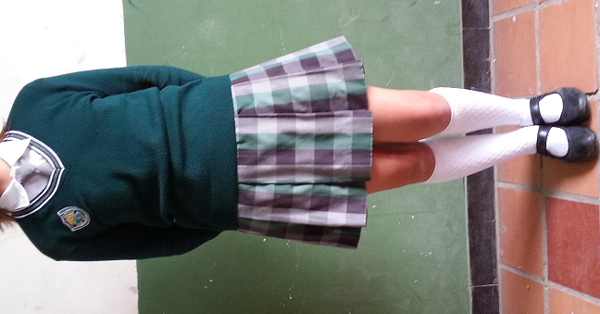
DEBERES DE LOS ESTUDIANTES
Lucir el uniforme de manera correcta y adecuada.

Slide 20



DEBERES DE LOS ESTUDIANTES
Conocer y respetar los símbolos patrios y los de la Institución INAMIX.

Slide 21

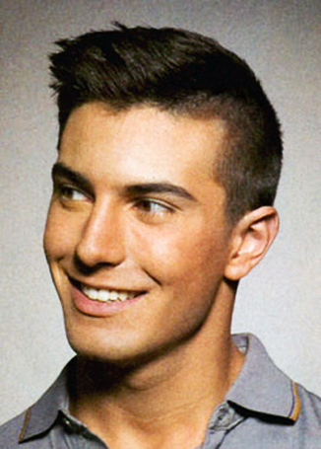
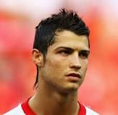
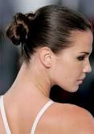
DEBERES DE LOS ESTUDIANTES
Mantener el cabello limpio y ordenado. Los hombres deberán llevar el cabello corto.

Slide 22
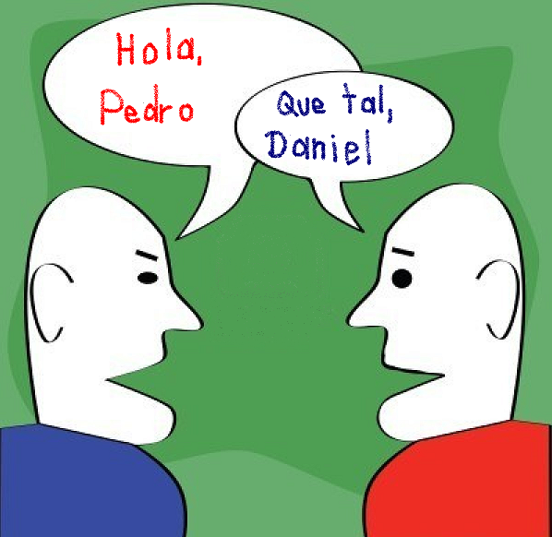
DEBERES DE LOS ESTUDIANTES
Llamar a las personas por su propio nombre, evitando así el uso de seudónimos o apodos que conlleven al perjuicio de la dignidad humana.

Slide 23
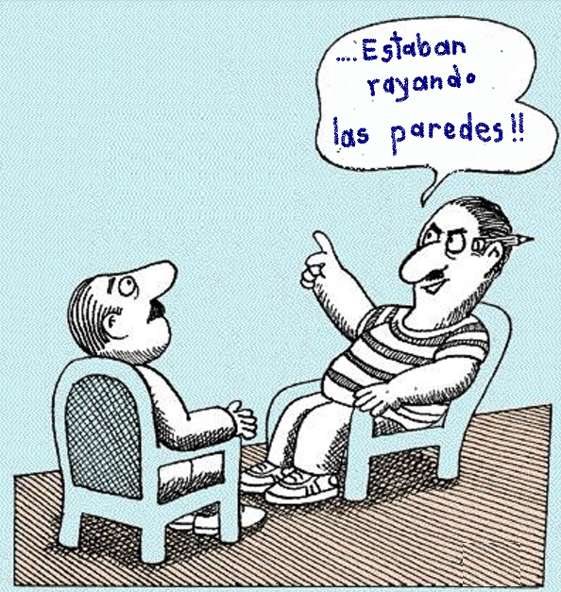
DEBERES DE LOS ESTUDIANTES
Informar oportunamente de daños que observe y responder cuando sea culpable.

Slide 24
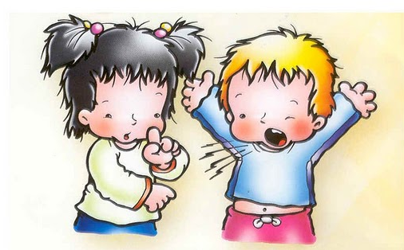
DEBERES DE LOS ESTUDIANTES
Utilizar un vocabulario adecuado para fortalecer la sana convivencia.

Slide 25

DEBERES DE LOS ESTUDIANTES
Evitar expresar excesivas muestras de afecto y amor en los espacios de la Institución.

Slide 26

DEBERES DE LOS ESTUDIANTES
Evitar promover, y participar en conflictos y actos violentos.

Slide 27

DEBERES DE LOS ESTUDIANTES
No consumir, expender ni portar sustancias que atenten contra la integridad personal y la comunidad educativa

Slide 28
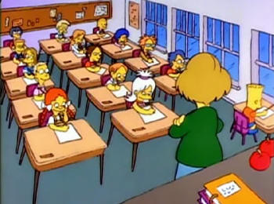
DEBERES DE LOS ESTUDIANTES
Asistir a todas las clases puntualmente sin quedarse por fuera del salón y participar de manera presencial en las actividades organizadas en cada materia y las programadas por la Institución.

Slide 29
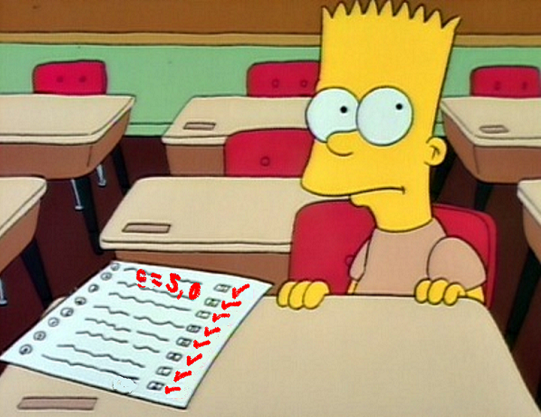
DEBERES DE LOS ESTUDIANTES
Entregar puntualmente los trabajos y tareas en las fechas indicadas.

Slide 30
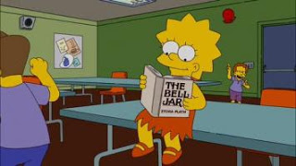
DEBERES DE LOS ESTUDIANTES
Permanecer en el aula de clase, conservando la disciplina en presencia o ausencia del docente, aprovechando el tiempo, fortaleciendo conocimientos adquiridos y realizando trabajos pendientes.

Slide 31



DEBERES DE LOS ESTUDIANTES
No usar en horas de clase celulares, reproductores de música, cartas, revistas y demás objetos que interrumpan o distraigan la atención.

Slide 32

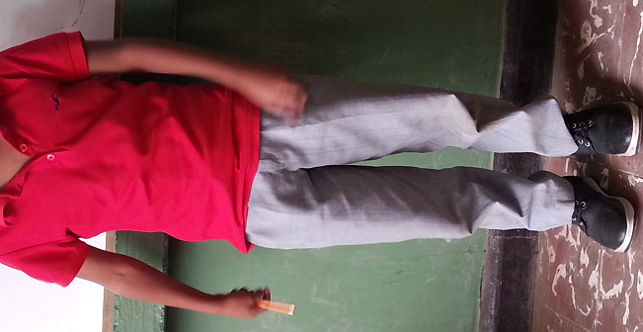
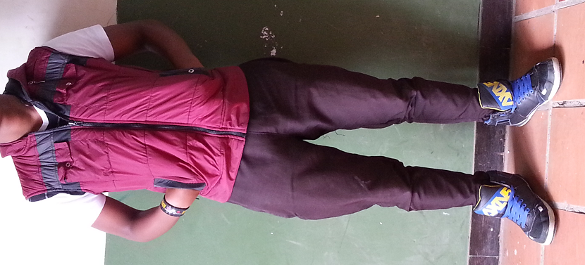
DEBERES DE LOS ESTUDIANTES
No llevar prendas y accesorios que no sean parte del uniforme.

Slide 33
HORARIO DE CLASE
Hora de entrada: 7:00 a.m
Hora de salida: 1:00 p.m
La acumulación de tres (3) retardos o ausencias injustificadas motivará el llamado de los padres de familia y/o acudiente. Si después de este proceso se reincide se convierte en falta grave.
Si el estudiante es sorprendido entrando a la Institución por lugares diferentes a la portería se sanciona con llamado al padre de familia. En caso de reincidir se considerará como falta grave.
Si no se presenta el padre de familia y/o acudiente no se recibirá al estudiante hasta tanto no se responsabilice de dicha situación.

